Slide 1
INFANCIAS FELICES Y UNA VIDA LIBRE DE VIOLENCIA
Prohibición de la alienación parental como medio de prueba en litigios de niñez y adolescencia en asuntos de Derecho de las Familias

Slide 2
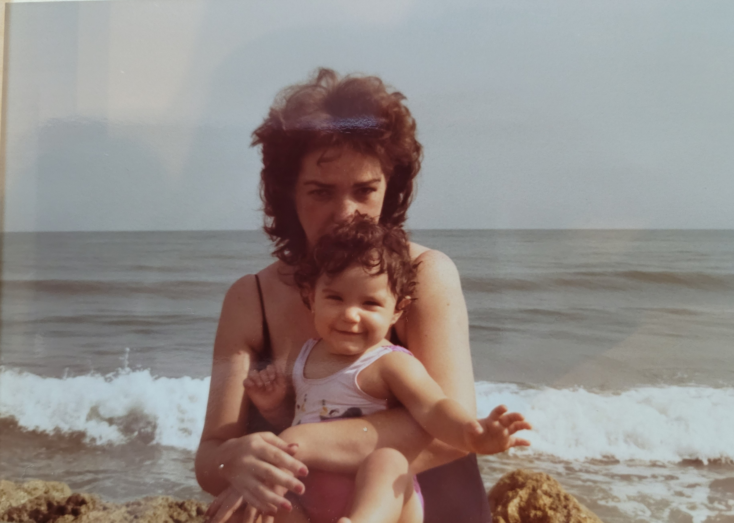
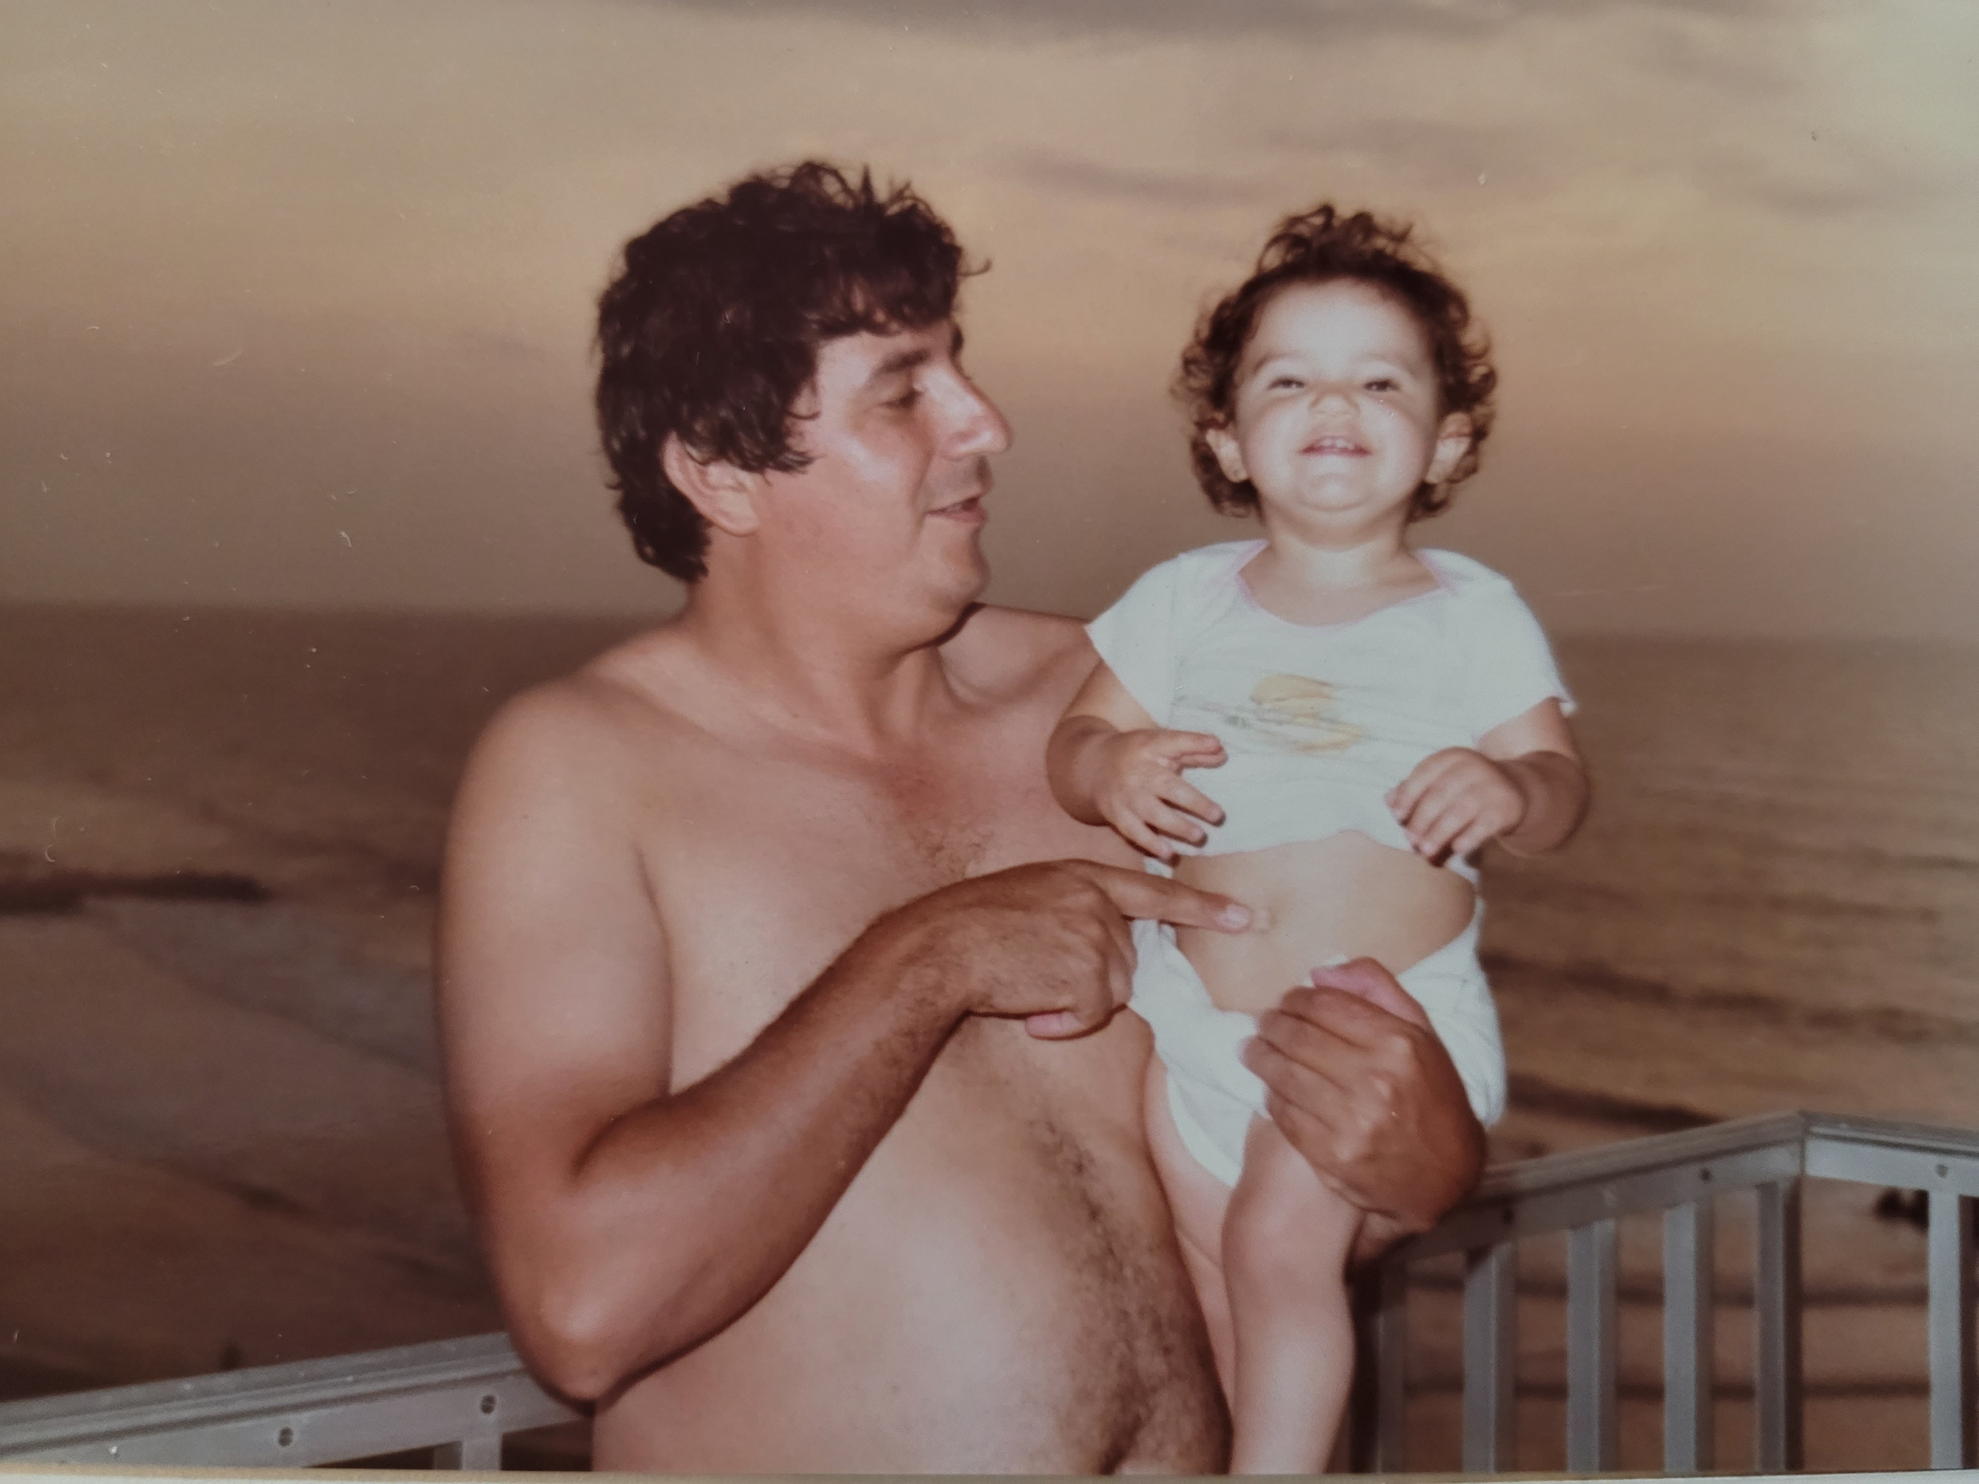
Progenitura responsable = un acto continuo de voluntad afectiva dirigido al bienestar integral (buen vivir/ vivir sabroso) de los hijos e hijas

Slide 3
ALINEACIÓN PARENTAL
Corte Suprema de Familia de New York (1980): interferencia inaceptable para el desarrollo del menor.
Richard Gardner (1985): trastorno infantil el cual surge dentro de las situaciones concomitantes a las contiendas por la custodia de los hijos al momento de separarse una pareja. Principalmente inicia con comentarios denigrantes hacia otro progenitor para finalmente convertirlos en un adoctrinamiento que distorsiona y manipula la imagen que tiene el niño de su padre con el fin de “lavarle el cerebro” y contraponerlo con el objetivo de que no quiera convivir con éste y desarrolle un rechazo profundo hacia el padre alienado
Carrillo y Altahona (2018): se genera entre un hijo con uno de sus padres, en dónde surge una relación conflictiva con el otro progenitor, en el que se ven involucrados sentimientos de desagrado, menosprecio e incluso de odio fundado por el otro progenitor en el niño para que este tenga conductas inapropiadas y rechazo hacia su padre o madre
Ortega y Rivera (2020): principales criterios que deben ser tenidos en cuenta por parte de los peritos psicólogos para evaluar el SAP son: determinar que el progenitor alienado no está siendo rechazado por causas justificadas, identificar los síntomas de padres alienadores y realizar la valoración a los/as niños/as presuntamente alienados

Slide 4
Bernet (2017): estado mental, en el que se encuentra un niño cuando sus padres atraviesan un proceso conflictivo de divorcio o separación, en donde se encuentra aliado a uno sus padres que se podría llamar el “alienante principal”, rechazando en consecuencia a su otro progenitor, es decir que no quiere relacionarse con aquel sin justificación alguna, solo por lo que ha escuchado; distinto sería si el padre alienado ha teniendo comportamientos agresivos o negligentes con el menor porque el rechazo del niño estaría justificado por los episodios vividos y no por la manipulación o preferencia que tenga sobre el padre alienante.
Departamento de Psicología de la Universidad de los Andes: implica que una separación marital puede llevar a la destrucción de la imagen de uno de los padres frente a los hijos, si los adultos involucran a los hijos de forma inadecuada en sus problemas. Esto lleva a que la figura ausente –sea padre o madre- se visualice como la culpable del estrés traumático que experimentó la familia o de eventos frustrantes sufridos por la misma. Esta cuestión, a largo plazo, hace que los niños acumulen rabia hacía el progenitor alienado e, incluso, lleguen a experimentar problemas afectivos como la depresión, la asunción de roles que no le corresponden al niño y dificultades, al llegar a la adultez, para establecer relaciones de confianza con personas significativas como la pareja o los amigos
Colegio Colombiano de Psicólogos: comporta la destrucción de la imagen de uno de los padres ante los hijos y que puede afectar la salud psicológica del niño, quien puede experimentar sentimientos de abandono, indefensión, rechazo y estados de ansiedad y depresión, los que incluso pueden conducir a patrones patológicos, al abuso de sustancias psicoactivas, pensamientos suicidas, trastornos de ansiedad y angustia o a la falta de control de esfínteres. Se considera una forma de maltrato psicológico y emocional que se presenta en niveles leves, moderados y agudos.

Slide 5
Pero… su autor afirma que:
“Los niños sufren por la reacción exagerada a la pedofilia por parte de la sociedad”
No consideraba que la violencia sexual masculina es abuso, por eso para él las acusaciones de abuso siempre son falsas.
En casos severos, recomendó a los juzgados quitar a los niños de las casas de las madres o padres que le laven el cerebro a los niños para que los pongan bajo la custodia del progenitor acusado de abuso.
La pedofilia era una orientación sexual más y que el daño causado en los niños se ejerce porque la sociedad castiga a los pedófilos
Todos los caminos conducen a culpar a la madre
Investigación en Colombia

Slide 6
CRITERIOS EN CONTRA
Procuraduría Delegada con Funciones Mixtas para la Defensa de los Derechos de la Infancia, Adolescencia, la Familia y la Mujer
Manual de Diagnóstico y Estadístico de Trastornos Mentales y la Clasificación Internacional de Enfermedades (CIE11) de la Organización Mundial de la Salud – OMS
Ministerio de Salud y Protección Social, en el marco de la construcción de la Clasificación CIE11
ICBF
Colegio Colombiano de Psicólogos
Asociación Americana de Psicología (APA)
En España: la Ley Orgánica 8/2021
En Argentina: la Secretaría de Niñez, Adolescencia y Familia del Ministerio de Desarrollo Social
Comité de Derechos Humanos de la Organización de Naciones Unidas (ONU)
La Plataforma de las Naciones Unidas de los mecanismos independientes sobre la violencia contra la mujer y los derechos de la mujer (EDVAW)
El Comité de Expertas del Mecanismo de Seguimiento de la Convención de Belem do Pará y la Relatora Especial sobre la Violencia contra las Mujeres de las Naciones Unidas (MESECVI)
Asociación Afecto
Fundación Sisma Mujer

Slide 7
No solo se instrumentaliza a los nna, se instrumentaliza el sistema y las instituciones
A las mujeres y a los niños los revictimiza un sistema y una justicia que parece estar a medida de los victimarios

Slide 8
PROBLEMA JURÍDICO
TESIS
Violencia contra los DDHH de los NNA: son sujetos de derechos, tienen capacidad (en construcción y progreso) de pensamiento y comprensión de su entorno y relaciones, tienen agencia y autonomía, en su proceso de evolución y construcción de identidad
VBG contra la mujer (institucional, económica, vicaria, psicológica y simbólica)
Se viola el acceso a la administración de justicia.
Oculta fenómenos de violencia intrafamiliar
ANTÍTESIS
- Los padres pueden instrumentalizar a los NNA y eso es violencia psicológica
- Violenta el derecho a tener una familia y no ser separado de ella, al afecto, al respeto recíproco, a la vida libre de violencias, al derecho a visitas, a una crianza corresponsable, entre otros

Slide 9
Es violento… basarse en estereotipos y roles de género
Negar el acceso a la administración de justicia, debido proceso y derecho de defensa
Devolver a las víctimas sin solución y a que convivan con sus agresores o compartan con ellos
Presunción de “no sanidad mental” de las mujeres
Obligar a las mamás denunciantes a que tomen terapia psicológica
Llamar a las mamás como “alienadoras”
Obligarlas a las mamás a pedir perdón al agresor
Afirmar que las mamás quieren obstaculizar el vínculo filo- parental o que destruyen la imagen del padre
Indicar que las mamás deban estar agradecidas porque pagan cuota alimentaria
Manifestar que las mamás lavan el cerebro a sus hijos
Señalar a las madres como las victimarias
Decir que las mamás son enfermas mentales
Quitarles a los hijos y entregarlas al agresor, a otro familiar o a protección ICBF
Amenazar que será entregada en adopción
Negar información del caso
Desestimar las denuncias por abuso sexual y violencia infantil cometidos contra los hijos e hijas
Impedirles tener abogado
Hacer peritajes sin intervención de la madre o del nna
Decir que las madres denuncian para quedarse con la plata del padre
Denunciar a las madres por falsa denuncia
Decir que quieren venganza o no comprenden la realidad

Slide 10
¿DEFICIT DE PROTECCIÓN?
El denominado Síndrome de Alienación Parental, en tanto no tiene sustento científico alguno, debe proscribirse como criterio para el análisis de testimonios de niños, niñas y adolescentes en el marco de procesos administrativos y judiciales en los que se definen derechos que los involucran
Estándar probatorio
Responsabilidad estatal por violencia institucional
Revisión de procesos
Acciones penales por prevaricato, disciplinario por falta grave y tutela por vía de hecho

Slide 11
SÍNTESIS
Analizar cada caso en concreto
Visibilizar la voz de los NNA
Valorar la prueba testimonial racional y proporcionalmente y a través de equipos psicosociales
Verificar que no haya contexto de VIF
Garantizar que los NNA no sean instrumentalizados
Garantizar que la madre no sea VBG
Garantizar a los NNA su derecho a tener una familia, a una paternidad responsable, a los afectos, al respecto mutuo, a su autonomía progresiva y a una vida libre de violencia
Garantizar los derechos del padre (debido proceso, defensa, buena fe, inocencia, entre otros)
Garantizar que no haya violencia institucional
Sanciones proporcionales

Slide 12
Derecho Convencional
Carta de las Naciones Unidas (1945).
Declaración Universal de Derechos Humanos (1948).
Pacto Internacional de Derechos Civiles y Políticos (1966).
Pacto Internacional de Derechos Económicos, Sociales y Culturales (1966).
Declaración sobre los principios fundamentales de justicia para las víctimas de delitos y del abuso de poder (1985).
Regla 70 y 71 de Procedimiento y Prueba del Estatuto de Roma de la Corte Penal Internacional.
Declaración Americana de los Derechos y Deberes del Hombre (1948).
Convención Americana sobre Derechos Humanos (1969).
Declaración sobre la Eliminación de la Discriminación contra la Mujer (1967).
Convención sobre la Eliminación de todas las formas de Discriminación contra la Mujer (1981) (CEDAW).

Slide 13
Derecho Convencional
11. Recomendaciones 12 de 1989 y 19 de 1992 del Comité para la Eliminación de la Discriminación contra la Mujer.
12. Comité de Derechos Económicos, Sociales y Culturales en la Observación General Nro. 20.
13. Declaración sobre la Eliminación de la Violencia en contra de la Mujer (1993).
14. Convención Interamericana para Prevenir, Sancionar y Erradicar la Violencia contra la Mujer “Convención de Belém do Pará” (1994).
15. La Convención contra la Tortura y otros Tratos o Penas Crueles, Inhumanos o Degradantes.
16. La Convención sobre los Derechos del Niño.
17. La Convención Internacional sobre la Protección de los Derechos de Todos los Trabajadores Migratorios y de sus Familiares.

Slide 14
Derecho Constitucional
Preámbulo
Artículos 11 y 13
Artículo 17
Artículos 5to, 42, 44 y 45
Artículo 86

Slide 15
Normas legales
Ley 294 de 1996 (reformada por la Ley 575 de 2000)
Ley 906 de 2004, Código Penal.
Ley 1098 de 2006, Código de la Infancia y la Adolescencia,.
Ley 1257 de 2008, mediante la cual se dictan normas de sensibilización, prevención y sanción de formas de violencia y discriminación contra las mujeres.
Decretos 652 y 4799 de 2011, sobre violencia intrafamiliar.
Decreto 2734 de 2012, mediante el cual se reglamenta las medidas de atención a las mujeres víctimas de violencia.
Ley 1542 de 2012, modificación al Código de Procedimiento Penal en cuanto al carácter querellable y desistible del delito de violencia intrafamiliar.
Ley 1719 de 2014, la cual tiene por objeto la adopción de medidas para garantizar el derecho de acceso a la justicia de las víctimas de violencia sexual, en especial de la violencia sexual asociada al conflicto armado interno
Ley 1761 de 2015, por el cual se crea el delito de feminicidio.

Slide 16
Jurisprudencia
Corte Suprema de Justicia 2010- 2024:
  Sentencia de Casación 40.455 de 2013
  Sentencia de Casación STC2999 de 2017
  Sentencia de Casación 50958 de 2018
  Sentencia de Casación STC16106 de 2018
  Sentencia de Casación STC13427 de 2019
  Sentencia de Casación 47323 de 2019
Corte Constitucional 2010- 2024:
  Sentencia de T 1015 de 2010
  Sentencia T-311 de 2017
  Sentencia T 033 de 2020
  Sentencia T- 526 de 2023

Slide 17
DATOS DE CONTACTO
Correo electrónico catalinacardozo@gmail.com
Whatsapp +(57) 300 653 82 78
Twitter @catalinachardon

